Slide 1
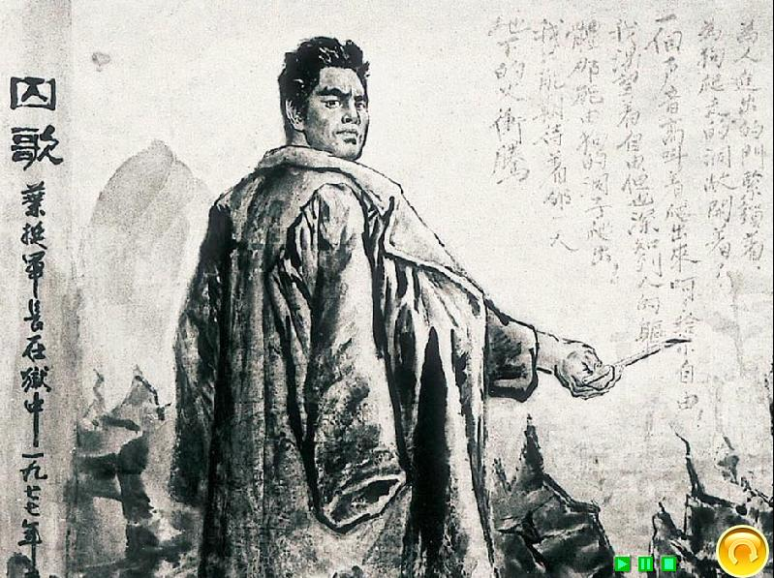
囚 歌

Slide 2
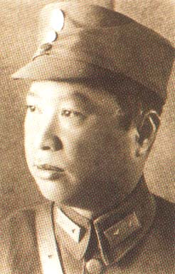
这首诗的作者是叶挺,北伐将领,新四军军长。
叶挺在“皖南事变”中被国民党反动派无理扣押,敌人把他关押在一个终年不见阳光的山洞里。无论敌人怎样威逼利诱,叶挺却始终坚持真理,毫不屈服。他在国民党渣滓洞集中营的牢房里写下《囚歌》，这铿锵作响的诗句显示了一个共产党人的崇高气节和坚强意志。

Slide 3
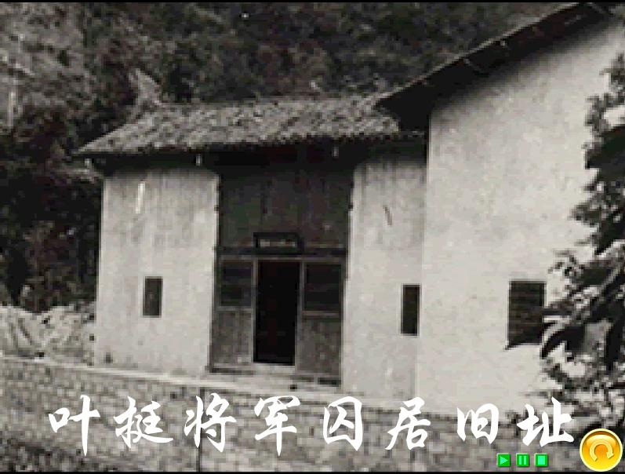
叶挺将军囚居旧址

Slide 4
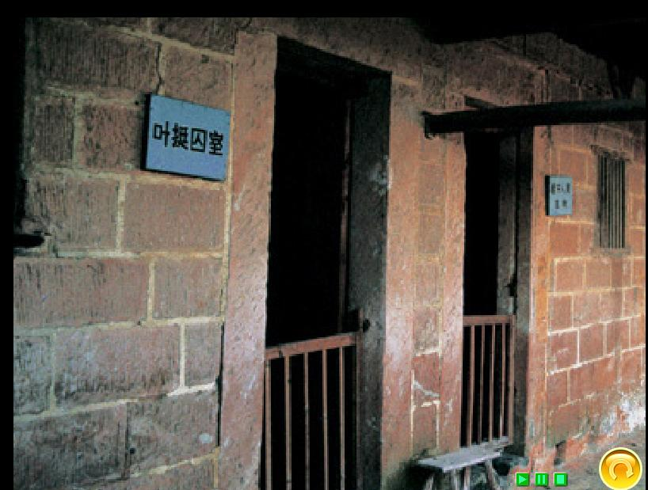

Slide 5
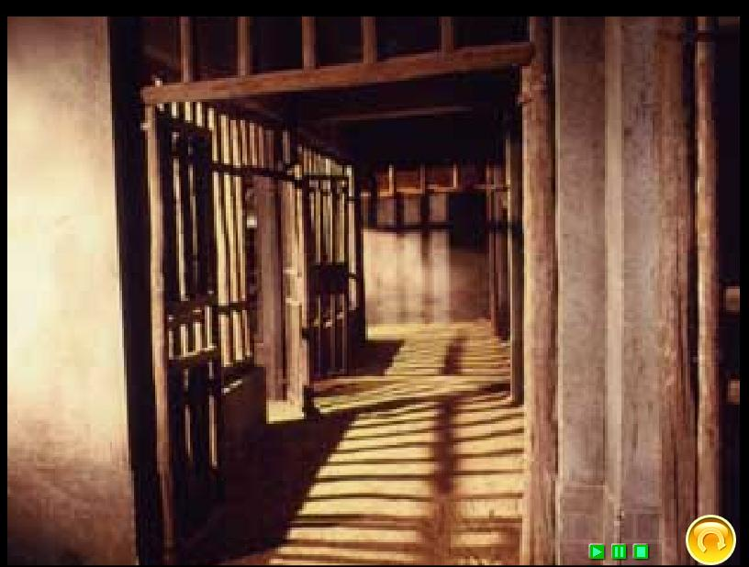

Slide 6
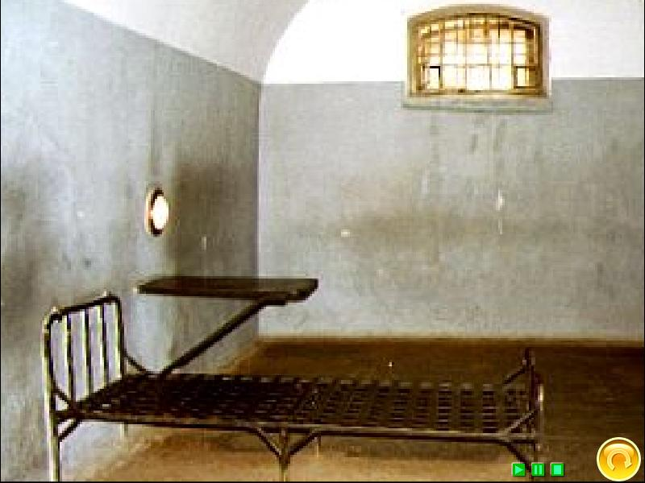

Slide 7
形近字组词
囚（囚犯） 棺（棺木） 敝（敝帚自珍）
因（因为） 官（官司） 敞（宽敞）
解释词语
（1）囚歌：被囚禁在敌人监狱里的人写的诗歌。
（2）永生：永远活着，永久的生命。本文指革命烈士为革命事业献身的精神永不磨灭。
（3）人：坚定的革命者。
（4）狗：革命者队伍中的叛徒。
（5）地下的烈火：人民革命的熊熊大火。
（6）活棺材：监牢。国民党反动派的统治。

Slide 8


想一想，课题中的“囚”是什么意思？囚歌又是什么意思呢？
从字形上看，人被四堵高墙紧紧围住，如笼中之鸟，失去自由。“囚”的意思是把人关在监狱里。“囚歌”在本文指革命者在敌人监狱里写的诗歌。

Slide 9

为人／进出的门／紧锁着，为狗／爬出的洞／敞开着，
一个声音／高叫着：——爬出来吧，给你自由。
我／渴望／自由，但我／深深地知道——
人的身躯／怎能／从狗洞里爬出。
我希望／有一天，地下的烈火，将我／连这活棺材／一齐烧掉，我／应该／在烈火与热血中／得到永生！

Slide 10
为人／进出的门／紧锁着，为狗／爬出的洞／敞开着，
一个声音／高叫着：——爬出来吧，给你自由。
我／渴望／自由，但我／深深地知道——
人的身躯／怎能／从狗洞里爬出。
我希望／有一天，地下的烈火，将我／连这活棺材／一齐烧掉，我／应该／在烈火与热血中／得到永生！
（“人”指坚定的革命者，“狗”指革命队伍中的叛徒。）
指国民党反动派在声嘶力竭地叫喊诱骗革命者变节投降充当叛徒。
为牢房中的叛徒所准备的道路是敞开的，只要你叛变革命，随时都可以爬出牢房。
指牢房中的革命者所要走的路被敌人锁得紧紧的。

Slide 11
为人／进出的门／紧锁着，为狗／爬出的洞／敞开着，
一个声音／高叫着：——爬出来吧，给你自由。
我／渴望／自由，但我／深深地知道——
人的身躯／怎能／从狗洞里爬出。
我希望／有一天，地下的烈火，将我／连这活棺材／一齐烧掉，我／应该／在烈火与热血中／得到永生！
这一节诗揭露了国民党反动派对革命者。当时摆在狱中革命者面前的只有两条路：坚贞不屈，意味着失去自由，甚至生命；充当叛徒，出卖革命，将得到自由。
表达叶挺同志决不向敌人屈膝投降的决心，表现了革命者坚贞不屈的革命气节。

Slide 12
为人／进出的门／紧锁着，为狗／爬出的洞／敞开着，
一个声音／高叫着：——爬出来吧，给你自由。
我／渴望／自由，但我／深深地知道——
人的身躯／怎能／从狗洞里爬出。
我希望／有一天，地下的烈火，将我／连这活棺材／一齐烧掉，我／应该／在烈火与热血中／得到永生！
“地下的烈火”比喻革命的烈火，指共产党领导的人民革命的力量。
“活棺材”指囚禁革命者的牢房，又指国民党反动派统治下的黑暗的旧社会。
表达了叶挺同志为了推翻国民党反动统治，宁愿献出自己生命的革命精神和壮志豪情。

Slide 13
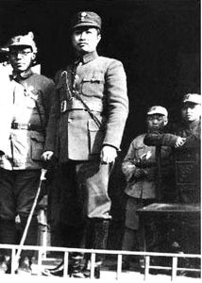

Slide 14
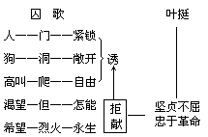

Slide 15

再见!

